Slide 1
超高速、高精度数控振荡器(NCO)设计
论文答辩
参加优秀论文评选
姓名：杨一雄
班级：无38
学号：2013011248
指导老师：杨华中
Notes:
各位老师，大家好。我是第二组6号杨一雄。我的论文题目是超高速、高精度数控振荡器。
我的指导老师是杨华中教授。参与优秀论文评选。

Slide 2
报告提纲
课题背景
实施方案
进展情况
参考文献
附录
Notes:
我的报告分为三个部分：课题背景、课题目标、进展情况。最后包括参考文献和附录

Slide 3
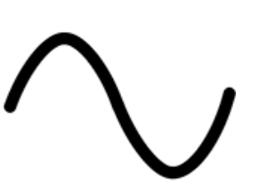
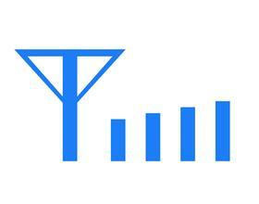

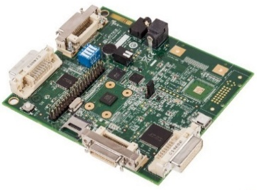
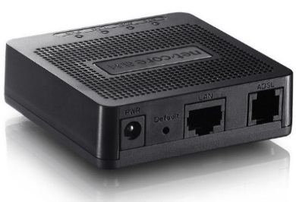
课题背景——NCO定义和应用
数控振荡器定义
输入：频率控制字
输出：对应频率的正弦波
频率控制字
(fcw)
数控振荡器
(NCO)
数控振荡器的应用
无线通信系统
军用雷达
计算平台
电路系统检测
无线通信系统
雷达系统
实验计算平台
调制解调器
Notes:
数控振荡器的定义如右上角的框图所示，输入为频率控制字，输出时对应频率的正弦波。
NCO的主要作用是产生正弦波，可在无线通信生成载波，雷达扫频充当信号源；
在FPGA等计算平台网络设备中也需要使用NCO实现计算任务和调制解调；
在电路设计中，使用NCO测试系统的频率输出特性也是非常重要的一环；

Slide 4
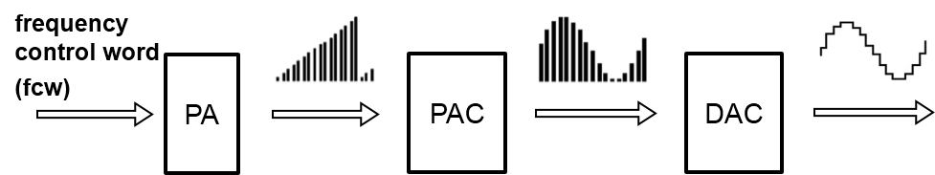
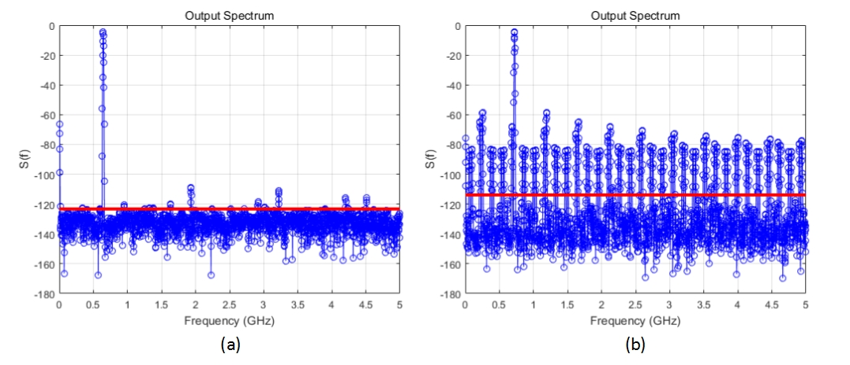
课题背景——直接数字合成
使用直接数字合成(DDS)方法
DDS的技术特点
频率分辨率极高、扫频速度快
相比模拟方法更稳定，保证相位、幅度的连续性
DDS的评价指标
信噪比(SNR)
最大杂散分量(SFDR)
功耗、时钟频率
Notes:
实现数控振荡器的一个重要方法是直接数字合成方法DDS。
从上方的图看出，DDS包括生成相位的相位累加器(PA)模块，将相位转化为正弦波幅度的相位幅度转换器(PAC)模块，最后的数模转换器(DAC)，核心是实现相位到正弦波幅度转换PAC模块
DDS的特点是频率分辨率极高，通过调整频率控制字位数即可实现。另一个特点是可以及时通过改变频率控制字实现扫频操作。
除了高分辨率和扫频速度快等优点，因为使用全数字电路，DDS相比锁相环系统更加稳定，输出相位能保持连续性。
评价DDS的指标首先是输出信号的信噪比，用于描述输出幅度的不确定度。另一项指标是最大杂散分量SFDR，指基频信号能量和最大杂散信号能量之比。
如频谱分析右下角图所示，图（a）中除基频外的噪声呈高斯白特性，对于该类信号用SNR评价更有效；图(b)中底噪虽然不高，但是在特定频点上有杂散信号，这时用最大杂散分量评价噪声更为有效。
除了噪声的评价，功耗、时钟频率也是考察系统性能的重要指标。

Slide 5
课题背景——高速高精度挑战
传统方法的局限性
使用查找表实现“相位->正弦波幅度” 的转换
需要精细的相位实现高精度输出，导致存储器大小呈指数级增长，速度减慢
为了实现高速DDS，往往需要牺牲系统精度和引入噪声
查找表的优化方法
A) 查找表压缩方法
B) 角度旋转方法
C) 非线性DAC方法
查找表
查找表
查找表
查找表
×
－
非线性
DAC
×
＋
Notes:
DDS的核心器件是相位-幅度转换器。传统的实现方法，是利用一个大查找表，相位直接映射成对应的幅度，但在实现高速、高精度上遇到了很大的挑战
这是因为每提升1bit精度，查找表的大小翻倍，存储器的访存速度减慢。为了实现时高速DDS往往需要牺牲系统精度。
为解决以上问题，优化DDS有三个方向：
1）压缩查找表，使用更小更快的存储器
2）用矩阵乘法产生旋转操作，替代查表法
3）是在DAC内实现相位到幅度的映射

Slide 6
课题背景——以往工作
近年来的研究进展
基于二次内插法的查找表压缩
特点：索引压缩比例从线性的50%降低到33%
不足：额外增加了乘法操作和平方操作
查找表乘法器和角度旋转结合
特点：减少了算法中的乘法操作，杂散性能优异
不足：单次计算的逻辑过于复杂，时钟频率较低
对非线性DAC的压缩
特点：压缩非线性DAC单元，优化DAC物理特性，使得时钟频率达到2 GHz，SFDR保持55dBc
局限：非线性DAC的功耗过大，在其他领域使用价值有限
研究思路总结
主流研究仍在结合查找表压缩的思路
结合查找表压缩和角度旋转法，在杂散性能、功耗上都表现较好，有提升时钟频率的潜力
综合考虑性能、任务挑战度和设计需求，最终选择用查找表法和角度旋转法实现NCO
DDS方法 | 年份 | 工艺 (um) | 时钟频率 (MHz) | SFDR (dBc) | 功耗 (mW)
传统方法^{[1]} | 1998 | 0.8 | 150 | 52 | 500
二次内插法^{[2]} | 2010 | 0.13 | 1000 | 63 | 8.2
角度旋转^{[3]} | 2011 | 0.18 | 260 | 113 | 16.5
非线性DAC^{[4]} | 2014 | 0.055 | 2000 | 55 | 130
Notes:
2010年 TCAS-I发展了查找表压缩方法，使用二次函数内插正弦函数，将查找表索引降低到33%，但是二次函数需要额外的乘法和平方操作。
角度旋转法和查找表结合是一种趋势，2011年JSSC文献【3】利用查找表冗余，可以减少角度旋转中的乘法计算，加快了时钟频率。但问题是为了降低旋转次数，导致单次旋转的逻辑太复杂，时钟频率比较低。
2014年JSSC的文章【4】通过压缩非线性DAC单元，和优化物理特性，在时钟频率和最大杂散分量上都取得了比较大的进展。但非线性DAC的不足是功耗较线性DAC要大很多。
总结近年的几篇文章发现，学术界使用的方法虽然不同，但是仍在以查找表为基础的。而使用查找表压缩和角度旋转的方法在杂散性能、功耗上都表现较好，有提升时钟频率的潜力。因此最终选择在这两个思路上研究

Slide 7
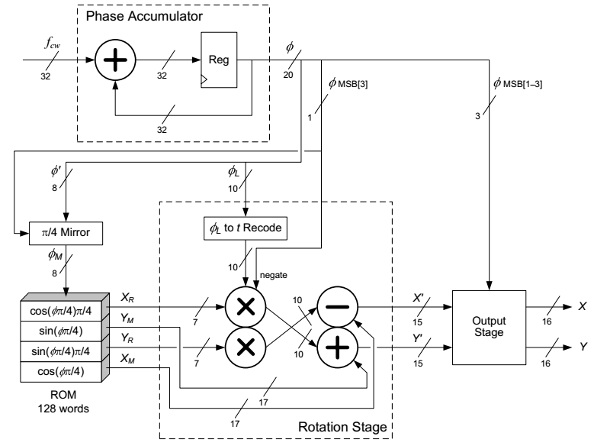
实施方案——改进点
ISCAS2014 “A 1-GHz Direct Digital Frequency Synthesizer in an FPGA”^{[5]}
使用查找表和角度旋转混合方法
速度达到1GHz，SFDR达到120 dBc
使用查找表，再经一次乘法和加法完成计算
不足1：使用DSP自带的乘法器，速度较慢
不足2：忽略近似噪声的引入，可能有溢出现象
本次设计的主要改进点
用CORDIC算法中的旋转单元替换乘法器，通过流水线加速实现路径延时减少
算法推导，分析近似噪声的引入，给出抑制噪声的约束条件
Notes:
对于ISCAS2014的一篇文章我进行了较为详细的分析，它使用查找表和乘法器，可实现1GHz的正弦波输出，SFDR达到120dBc。
这篇文章的主要贡献点是使用查找表乘法器节省了角度旋转中的一次乘法操作，使得系统只需要一次查表、一次乘法、一次加法即可完成。
经过分析后发现，这个方案有两个不足之处。第一个是使用DSP自带的乘法器，速度不够快。另一个不足是在忽略了近似引入的噪声，可能产生溢出现象。
本次设计首先继承了ISCAS2014存储器的结构，针对上述两点发现：
首先使用CORDIC算法中的旋转单元替换乘法器，通过流水线加速实现路径延时减少
另外一点就是对算法进行推导，分析其中近似噪声的引入，最后给出降低噪声的约束条件。

Slide 8
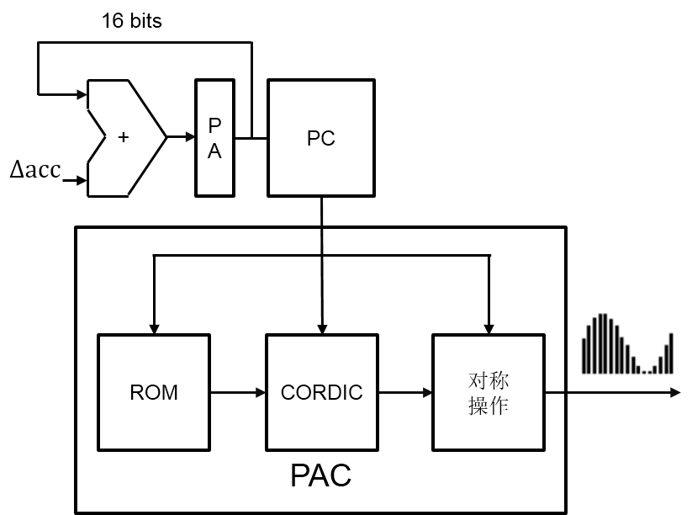

实施方案——系统构架
相位累加(PA)
16 bit 累加器
相位压缩和编码(PC)
“$\frac{1}{4}π压缩方法$”
相位-幅度转换(PAC)
地址查找：引入了缩放因子，避免溢出出现
矩阵旋转：使用级联的旋转单元替代文献^{[5]}的乘法器，速度更快
对称操作
Notes:
根据上一节的思路，我提出了系统架构如右上角所示，用红框标出的模块均进行了改动。
仍是PA/PC/PAC模块构成，PA是一个16位累加器，不多赘述。
PC使用了$\frac{1}{4}π压缩方法$，把相位由（0,2pi）压缩到（0,1/4pi）区间。同时将相位转换成了象限、查找表地址、旋转索引三部分，这就涉及到索引分配的问题。
PAC模块，由三块构成，对应三步操作：
第一步是Rom 地址查找，为了简化运算同时避免溢出，查找表中引入了一个缩放因子。
第二步是cordic 角度旋转，通过级联的旋转单元对查找表输出进行修正。
第三步是对称操作，把（0,1/4pi）的输出映射回原区间

Slide 9
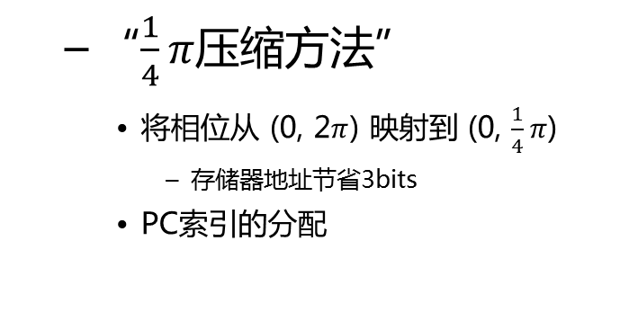


实施方案—查找表压缩 & 角度旋转
“$\frac{1}{4}π压缩方法$”
将相位从 (0, 2$π$) 映射到 (0, $\frac{1}{4}π$)
存储器地址节省3bits
PC索引的分配
Phase
(PA)
Quadrant
$$θ_{M}$$
$$θ_{R}$$
Index
(PC)
对称索引
查找表索引
旋转索引
相位-幅度转换器(PAC)
地址查找
查表信号
角度旋转
旋转信号
对称操作
输出信号
查表信号
Quadrant1
Quadrant0
旋转信号
Quadrant2
Quadrant3
输出信号
Notes:
这里稍微介绍一下DDS工作原理：
得到相位后，需经过PC模块的1/4 PI压缩。它利用对称性将相位从 (0, 2$π$) 映射到 (0, $\frac{1}{4}π$)上操作，这样相位的前三比特不用经过查找操作，存储器的地址可以减少3 bit
同时还需要将相位分配为对称索引、查找表索引和旋转索引三部分输出给PAC。多少bit用查表实现，剩下多少bit用旋转实现，将在下一页讨论。
PAC分为三块，地找查找、角度旋转、对称输出。参照右下角图片：
首先通过查表得到绿色的查表信号
CORDIC旋转模块根据旋转索引进行左旋、右旋修正得到旋转信号
最终根据区间信息，对称得到正确的输出信号

Slide 10
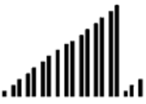
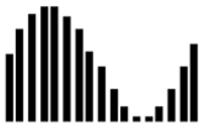
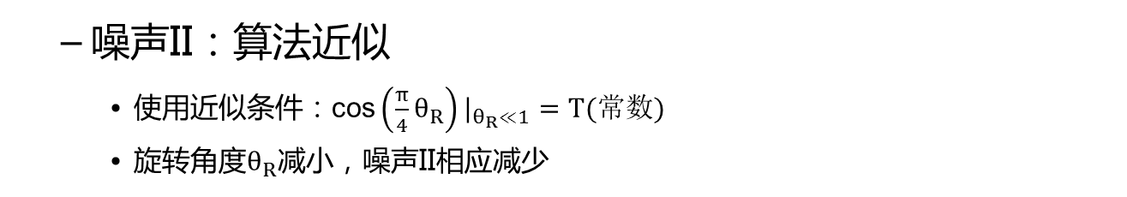
实施方案——噪声平衡
噪声I：相位截断和输出量化
相位压缩产生有色噪声，影响杂散性能
输出量化产生高斯白噪声，影响底噪
只能通过提升索引位数改善
PC
PAC
相位
相位
压缩
输出
量化
16 bits索引
象限索引
查找表索引
旋转索引
噪声II：算法近似
使用近似条件：$\text{cos}\left({\frac{π}{4}θ}_{R}\right)|_{θ_{R}≪1}=T(常数)$
旋转角度$θ_{R}$减小，噪声II相应减少
两类噪声的平衡
增加查找表索引占比，降低噪声II
影响：查找表面积持续增大，存储器访存速度减慢
约束条件：查找表索引+1 ≤ 旋转索引（实验&计算得到）
此约束外，噪声II被噪声I掩盖；约束条件内，通过增加噪声可换取速度提升
Notes:
实现高精度需要抑制噪声，经过研究我将噪声分为两类。
噪声I是因为相位压缩和输出量化产生的噪声。如右上图所示，其中相位压缩产生有色噪声；输出量化产生的为高斯白噪声。噪声I只能通过提升相位位数或者输出位数改善。
噪声II是由于角度旋转中近似产生的噪声，旋转角度越大，误差越大。
在确定输入输出位数的情况下，噪声I大小稳定。通过减小旋转索引位数可以降低第二类噪声。但是查找表的地址相应增加，会降低其访存速度。
因此提出约束条件：旋转索引 >=查找表索引 +1，取等号时两类噪声得到平衡；约束内，可在噪声和访存速度上做取舍。

Slide 11
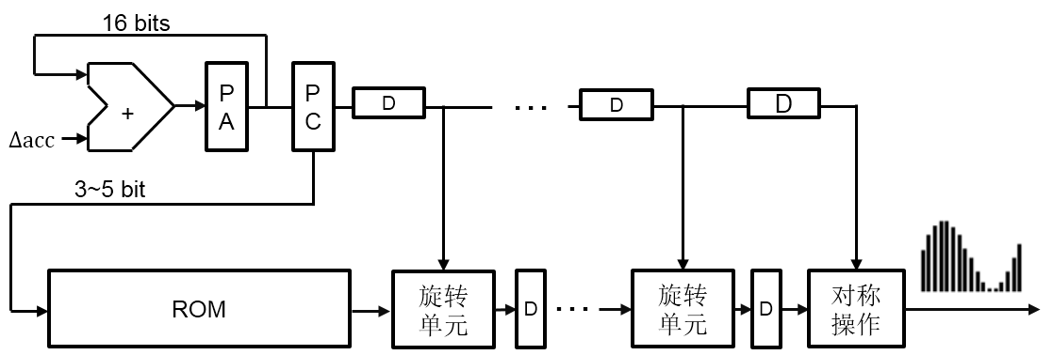

实施方案——流水线结构
旋转单元
移位器、加法器组成迭代单元
通过级联实现迭代公式：
$$X_{i+1}=[\begin{matrix}1 & −{b_{i+m}2}^{−i−m}\end{matrix}]\left[\begin{matrix}X_{i} \\ Y_{R}\end{matrix}\right]$$
$Y_{i+1} =\left[\begin{matrix}1 & {{ b}_{i+m}2}^{−i−m}\end{matrix}\right]\left[\begin{matrix}X_{R} \\ Y_{i}\end{matrix}\right]$
sign
旋转单元
>>
reg
>>
reg
+
reg
+
reg
Notes:
为了提高时钟频率，本文采用级联的旋转单元替代了乘法器的使用。
根据公式推导得到迭代公式，每个旋转单元包括两个移位器和全加器。
经过流水线加速后，得到上图所示的电路结构，在每个旋转单元后都插入了触发器。

Slide 12
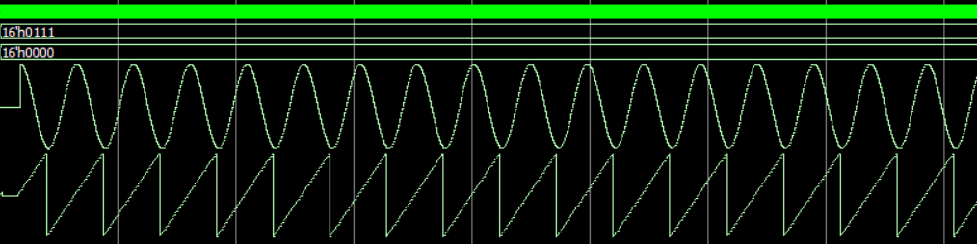
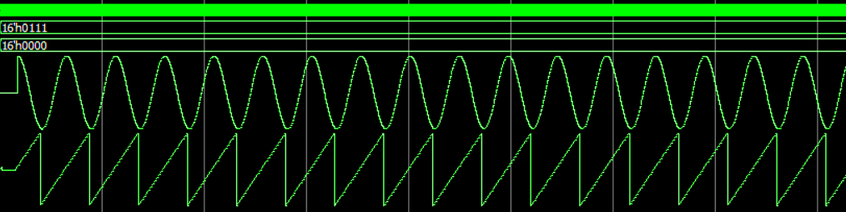
进展情况——功能性仿真
功能性仿真结果
RTL仿真波形图
Matlab FFT 验证
时钟
频率控制字
相位控制字
输出波形
生成相位
Matlab 结果和Modelsim 输出相同
杂散性能：均达到理论值
理论值：SFDR = 6.02 N – 3.92
N=16bit 实测：SFDR=100 dBc
100dBc
Notes:
进展情况这部分首先展示仿真平台的功能性仿真的结果
上图是modelsim生成的正弦信号波形和相位
将上图的波形导入matlab中，发现modelsim结果和matlab计算结果相同。进行fft分析得到下图，找出16bit SFDR值为100 dBc，高于理论最低值。
通过两平台相互验证，能说明方案设计基本正确。

Slide 13
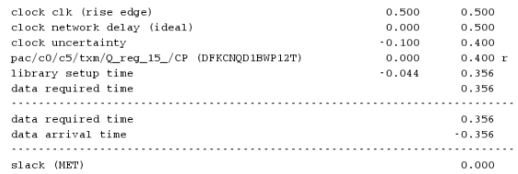
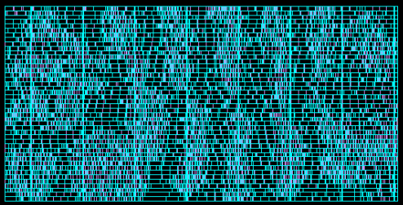
进展情况——前后端结果
TSMC 65nm 工艺库综合
对关键路径上的电路进行了优化
时钟频率1.3GHz -> 2.0 GHz
前仿时序、波形正确
ICC 布局布线
添加了电源、时钟树、IO接口等
布局布线后时钟频率可达1.7 GHz
后仿时序、波形正确
综合结果时序约束
数字后端版图
Notes:
本设计使用了65 nm TSMC工艺进行综合，通过关键路径的优化和代码的规范，将时钟频率从中期时的1.3 GHz 提升至2.0GHz，且时序正确。
使用ICC对门级电路进行布局布线，时钟频率稍微下降到1.7 GHz可满足时序要求，版图如下。

Slide 14
进展情况——结果和总结
毕业设计最终结果
使用65nm工艺，实现输入为16 bits频率控制字,输出位16位正弦信号的NCO
本设计仿真结果中，相位截断位数为16 bits，输出正弦波SFDR达到100 dBc
系统时钟频率可运行在1.7 GHz，在过去几年角度旋转方法中表现最高
“功耗/时钟频率”仅为13.8 mW/GHz，降低至之前工作的25%以下
 | 技术 方法 | CMOS 工艺 | 时钟 [MHz] | 相位截断 [bits] | SFDR [dBc] | 功耗/时钟频率 [mW/GHz]
2007 JSSC^{[6]} | Hybrid-CORDIC | 0.25um | 380 | 16 | 90 | 405
2011 JSSC^{[3]} | Excess-four CORDIC | 0.18um | 260 | 20 | 113 | 63.5
2014 ISCAS^{[5]} | ROM-Multiplier | FPGA | 1000 | 20 | 120 | 54.9
本设计(后仿) | ROM-CORDIC | 65 nm | 1700 | 16 | 100 | 13.8
工作总结
使用查找表乘法器和角度旋转方法，实现了超高速、高精度数控振荡器
使用级联的旋转单元进行流水线加速，替换参考文献^{[5]}中乘法器
分析相位截断和近似失真两类噪声，给出了约束条件和索引分配方案
规范电路布局、优化关键路径，最终在速度和功耗上取得突破
Notes:
最后进行结果展示和总结
首先，本设计在65nm工艺下实现了输入、输出均为16bit的数控振荡器
相位截断位数为16 bits，通过仿真和FFT分析得到输出正弦波的SFDR为100 dBc。
后仿实现的最高时钟频率为1.7 GHz，在近几年角度旋转方法中表现最高。同时功耗/时钟频率 指标也大幅减少为之前工作的25%左右。
最后将我的工作总结一下。
我主要方法是查找表乘法器和角度旋转的使用，实现了超高速、高精度数控振荡器
针对参考文献，我改用级联的旋转单元进行流水线加速，替换了乘法器
并且分析相位截断和近似失真两类噪声，给出了约束条件和索引分配方案
在最后的综合、布线等环节上规范电路布局、优化关键路径，在速度和功耗上取得突破

Slide 15
参考文献
[1] Nicholas H T, Samueli H. A 150-MHz Direct Digital Frequency Synthesizer In 1.25/spl mu/m CMOS With -90dBc Spurious Performance[C]// Solid-State Circuits Conference, 1991. Digest of Technical Papers. Isscc. 1991 IEEE International. IEEE, 1991:42-286.
[2] Ashrafi A, Adhami R, Milenkovic A. A Direct Digital Frequency Synthesizer Based on the Quasi-Linear Interpolation Method[J]. IEEE Transactions on Circuits & Systems I Regular Papers, 2005, 57(4):863-872.
[3] Willson A, Ojha M, Agarwal S, et al. A direct digital frequency synthesizer with minimized tuning latency of 12ns[C]// IEEE International Solid-State Circuits Conference. IEEE, 2011:138-140.
[4] Yoo T, Hong C Y, Jung Y H, et al. A 2 GHz 130 mW Direct-Digital Frequency Synthesizer With a Nonlinear DAC in 55 nm CMOS[J]. IEEE Journal of Solid-State Circuits, 2014, 49(12):2976-2989.
[5] Bergeron M, Willson A N. A 1-GHz direct digital frequency synthesizer in an FPGA[C]// IEEE International Symposium on Circuits and Systems. IEEE, 2014:329-332.
[6] Caro D D, Petra N, Strollo A G M. A 380 MHz Direct Digital Synthesizer/Mixer With Hybrid CORDIC Architecture in 0.25 um CMOS[J]. IEEE Journal of Solid-State Circuits, 2006, 42(1):151-160.
Notes:
一下是本次展示用到的6篇参考文献

Slide 16
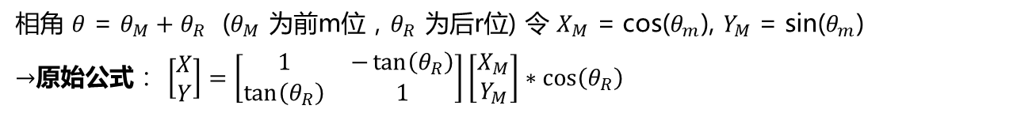
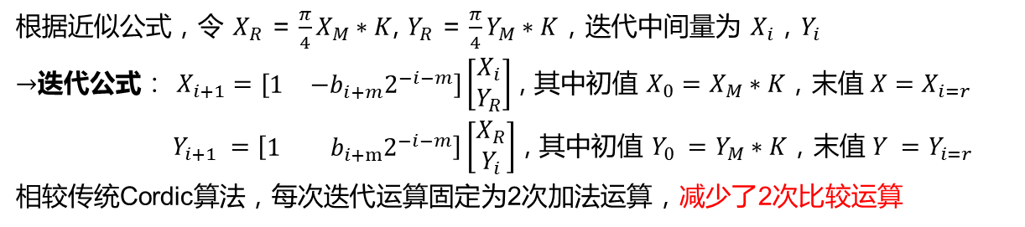
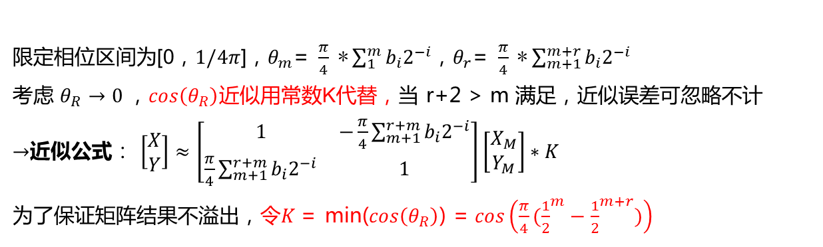
附录——改进算法推导
相角 $θ$ = $θ_{M}+θ_{R}$ ($θ_{M}$ 为前m位，$θ_{R}$ 为后r位) 令 $X_{M}$ = cos($θ_{m}$), $Y_{M}$ = sin($θ_{m}$)
$→$原始公式： $\left[\begin{matrix}X \\ Y\end{matrix}\right]=\left[\begin{matrix}1 & −\tan\left(θ_{R}\right) \\ \tan\left(θ_{R}\right) & 1\end{matrix}\right]\left[\begin{matrix}X_{M} \\ Y_{M}\end{matrix}\right]∗\cos\left(θ_{R}\right)$
近似处理
限定相位区间为[0，$1/4π$]，$θ_{m}\text{= }\frac{π}{4} \text{∗}\sum_{1}^{m}{{b_{i}2}^{−i}}$，$θ_{r}\text{= }\frac{π}{4} \text{∗}\sum_{m+1}^{m+r}{{b_{i}2}^{−i}}$
考虑 $θ_{R}$ $→0$，$\cos\left(θ_{R}\right)$近似用常数K代替，当 r+2 > m 满足，近似误差可忽略不计
$→$近似公式： $\left[\begin{matrix}X \\ Y\end{matrix}\right]≈\left[\begin{matrix}1 & −\frac{π}{4}\sum_{m+1}^{r+m}{{b_{i}2}^{−i}} \\ \frac{π}{4}\sum_{m+1}^{r+m}{{b_{i}2}^{−i}} & 1\end{matrix}\right]\left[\begin{matrix}X_{M} \\ Y_{M}\end{matrix}\right]∗K$
为了保证矩阵结果不溢出，令$K$= min($\cos\left(θ_{R}\right)$) = $\cos\left(\frac{π}{4}({\frac{1}{2}}^{m}−{\frac{1}{2}}^{m+r})\right)$
数值迭代
根据近似公式，令 $X_{R}$ = $\frac{π}{4}X_{M}∗K$, $Y_{R}$ = $\frac{π}{4}Y_{M}∗K$，迭代中间量为 $X_{i}$，$Y_{i}$
$→$迭代公式： $X_{i+1}=[\begin{matrix}1 & −{b_{i+m}2}^{−i−m}\end{matrix}]\left[\begin{matrix}X_{i} \\ Y_{R}\end{matrix}\right]$ , 其中初值 $X_{0}=X_{M}∗K，末值 X=X_{i=r}$
$Y_{i+1} =\left[\begin{matrix}1 & {{ b}_{i+m}2}^{−i−m}\end{matrix}\right]\left[\begin{matrix}X_{R} \\ Y_{i}\end{matrix}\right]$ , 其中初值 $Y_{0} =Y_{M}∗K，末值 Y =Y_{i=r}$
相较传统Cordic算法，每次迭代运算固定为2次加法运算，减少了2次比较运算
Notes:
最后附上改进cordic公式的推导
利用一处近似条件，减少了计算量

Slide 17
谢谢！欢迎提问！
Notes:
我的论文答辩展示结束了，谢谢老师聆听

